Slide 1

КВН «Осенние посиделки»

Slide 2
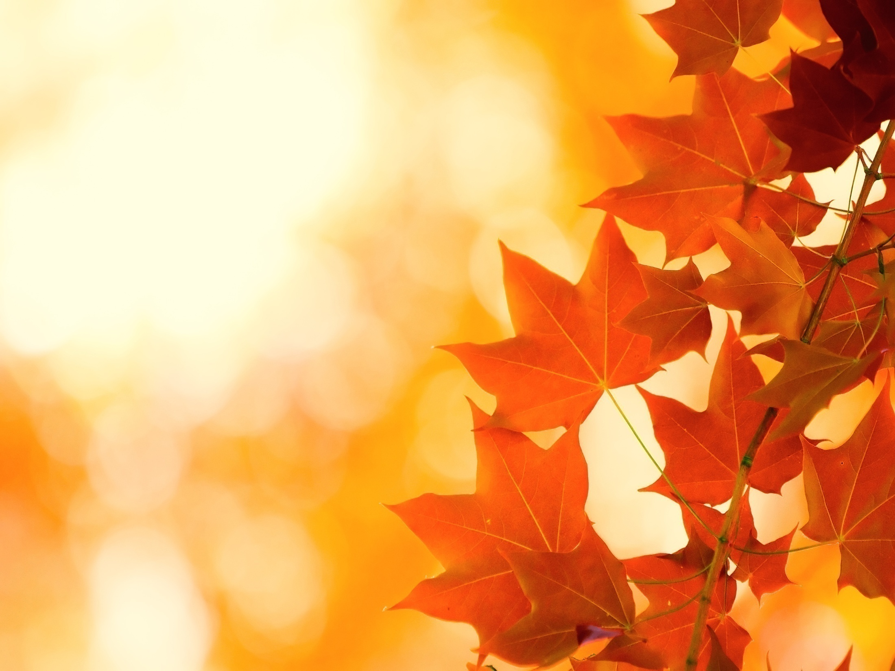
Унылая пора,
очей очарованье,
Приятна мне твоя
прощальная краса,
Люблю я пышное
природы увяданье,
В багрец и золото
одетые леса
А.С Пушкин.

Slide 3


РАЗМИНКА

Slide 4


КОНКУРСЫ
1 раунд

Slide 5
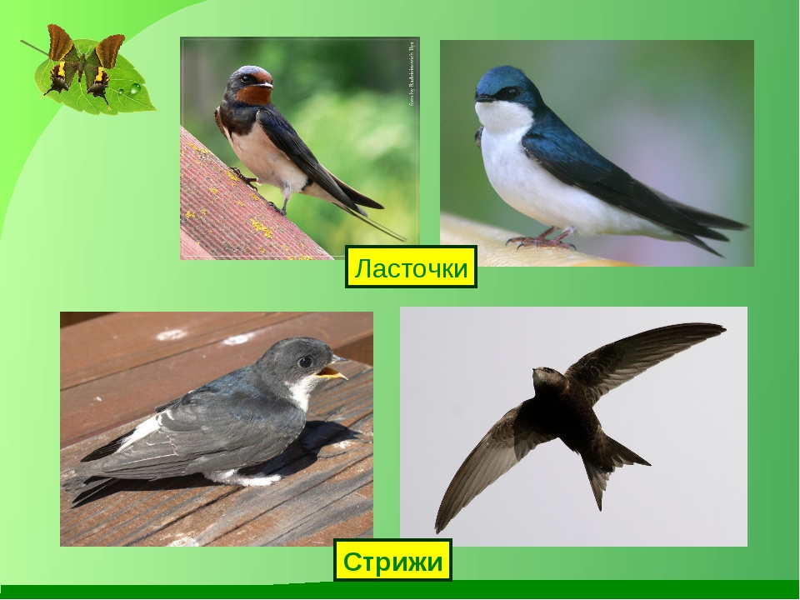

Slide 6
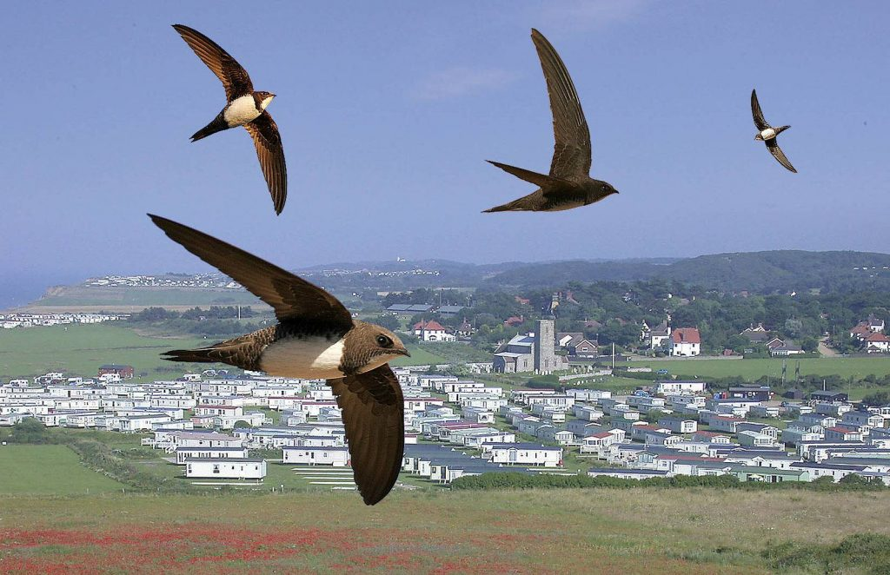
Стрижи в полёте

Slide 7
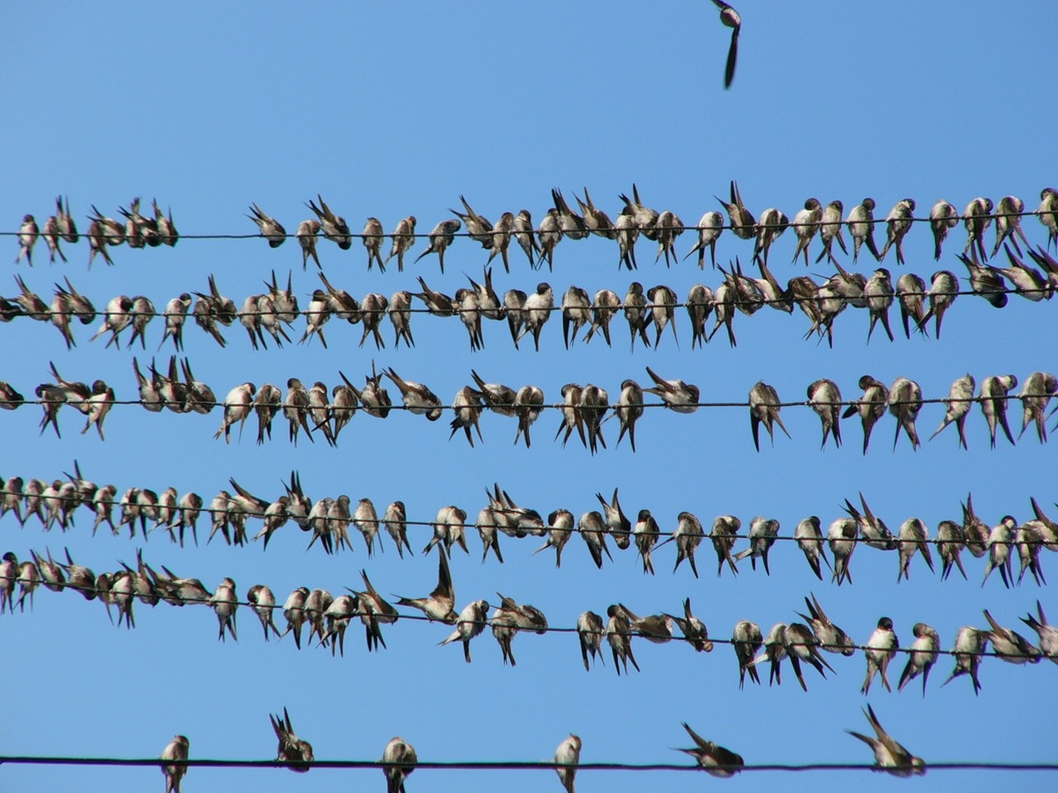
Ласточки на проводах

Slide 8
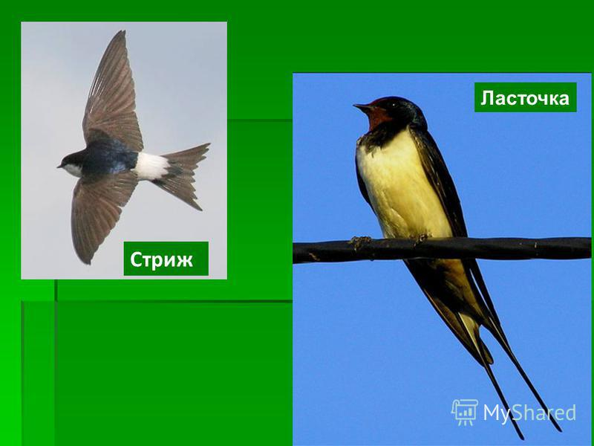
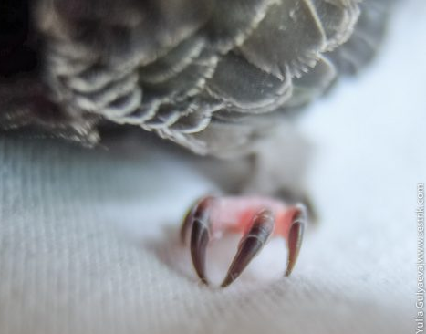
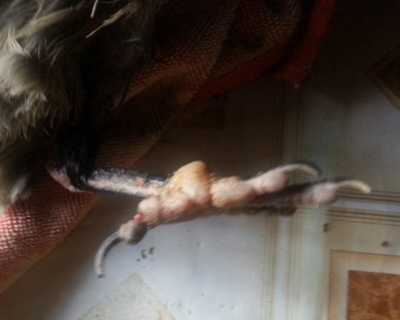

Slide 9



Slide 10
ЗАГАДКИ
2 раунд

Slide 11

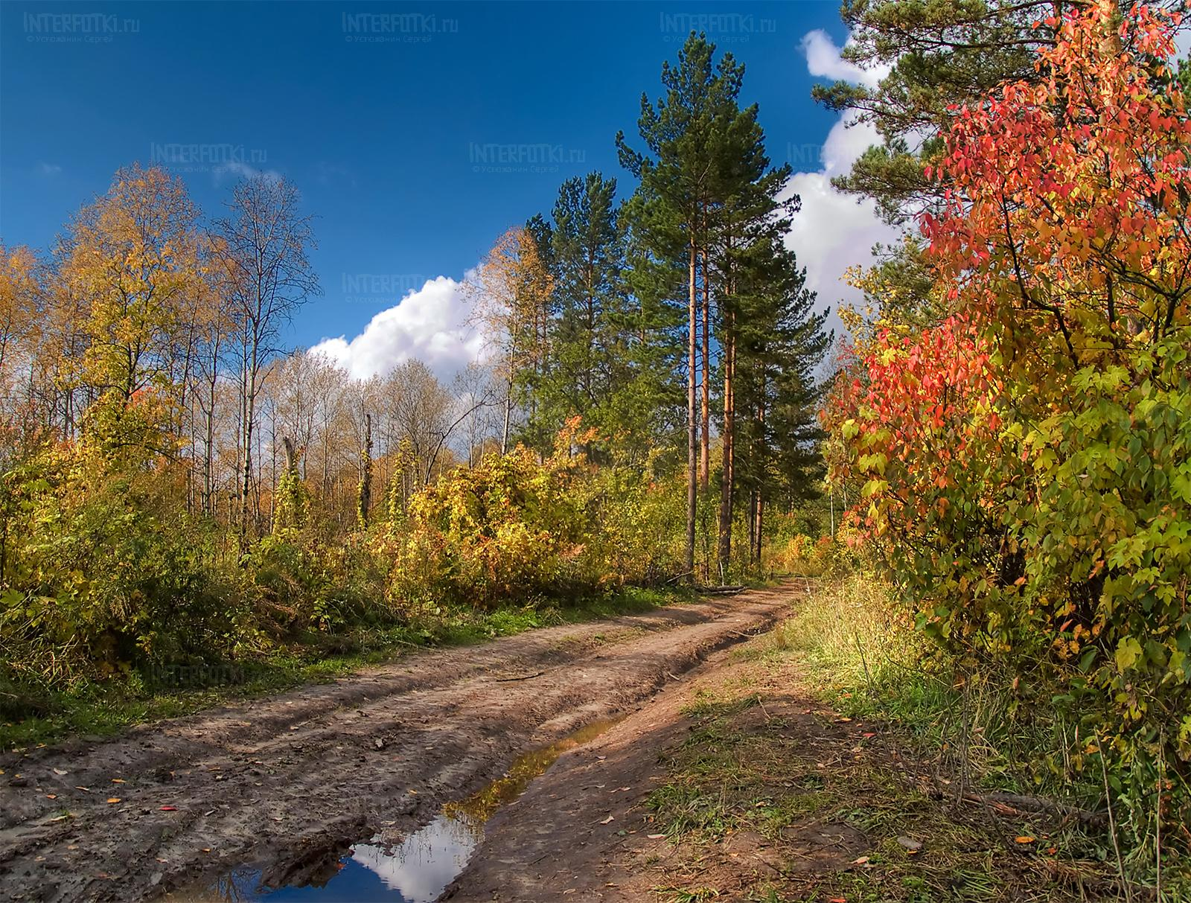
Опустел наш школьный сад.
Паутинки вдаль летят,
И на южный край земли
Потянулись журавли.
Распахнулись двери школ.
Что за месяц к вам пришел?
Сентябрь

Slide 12

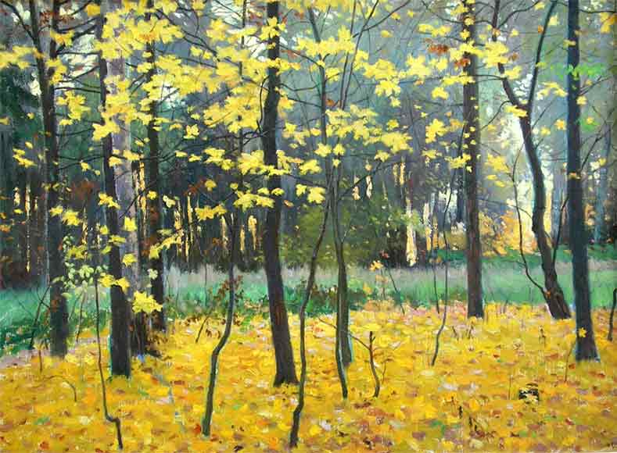

Все, мрачней лицо природы
Почернели огороды
Молкнут птичьи голоса.
Медведь в спячку завалился.
Что за месяц к вам явился?
Октябрь

Slide 13

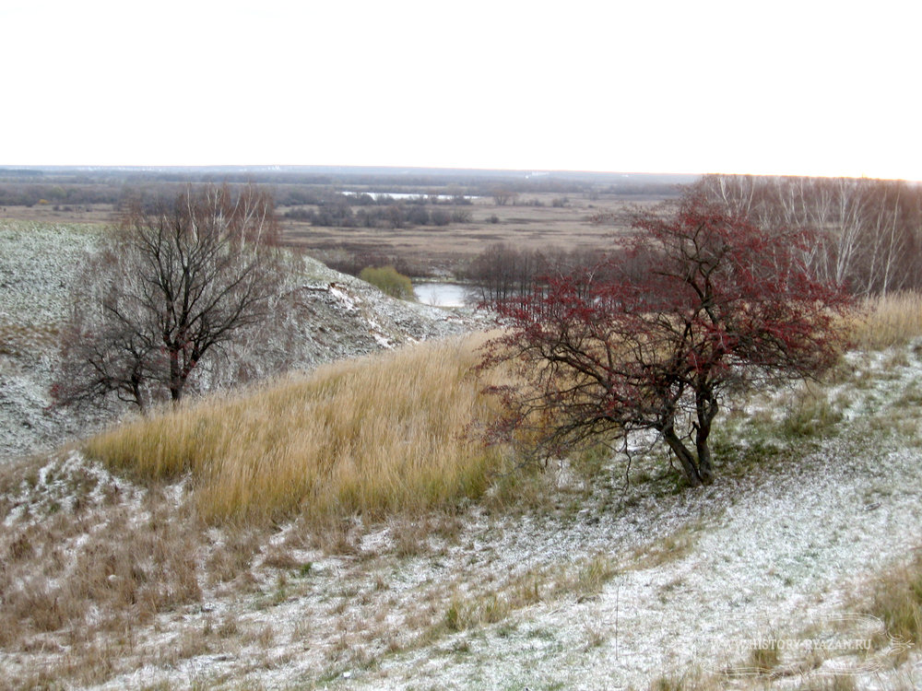

Поле черно-белым стало,
Падает то дождь, то снег,
И сильней похолодало,
Льдом сковало воды рек,
Мерзнет в поле озимь ржи.
Что за месяц, подскажи?
Ноябрь

Slide 14
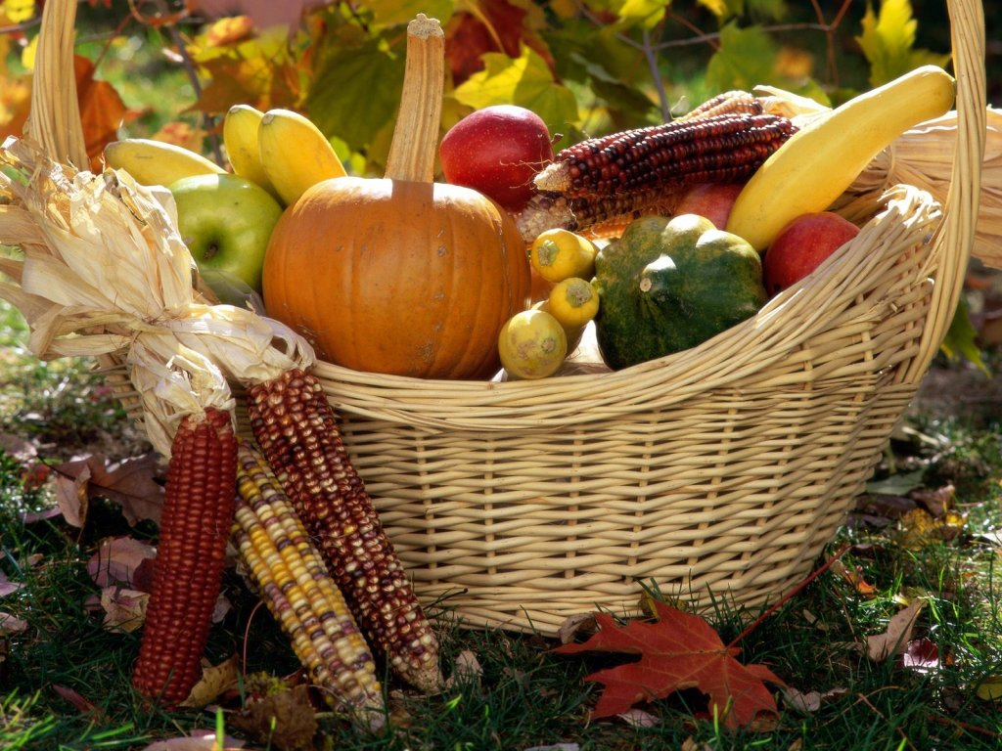
"ЗАГАДКИ
С ГРЯДКИ"

Slide 15


Игровая пауза

Slide 16
ЭРУДИТ
3 раунд

Slide 17
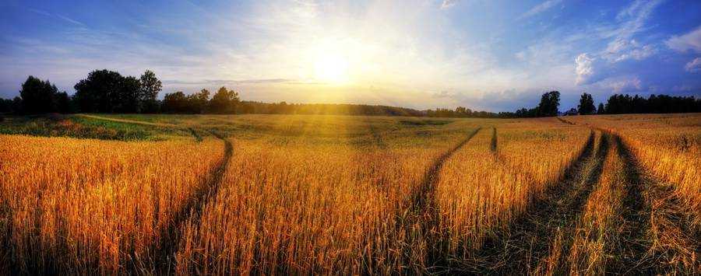

Нивы сжаты, рощи голы,
От воды туман и сырость.
Колесом за сини горы
Солнце тихое скатилось.
С. Есенин

Slide 18
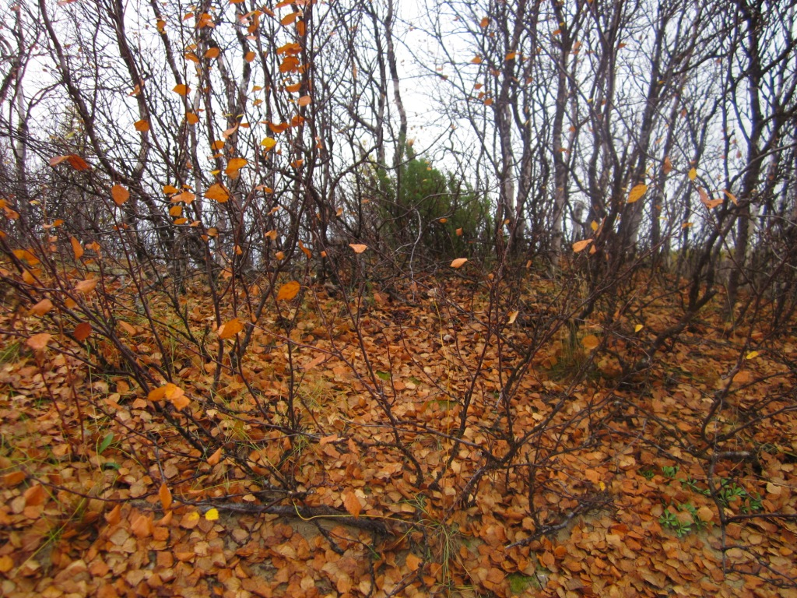
Осень наступила...
Высохли цветы,
И глядят уныло —
Голые кусты.
А. Плещеев

Slide 19
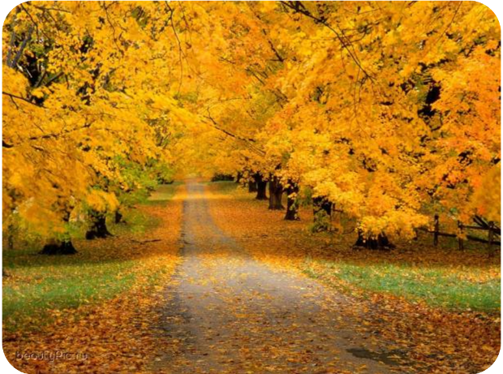
Лес, точно терем расписной
Лиловый, золотой, багряный,
Веселой пестрою стеной
Стоит над светлою поляной
И.Бунин

Slide 20
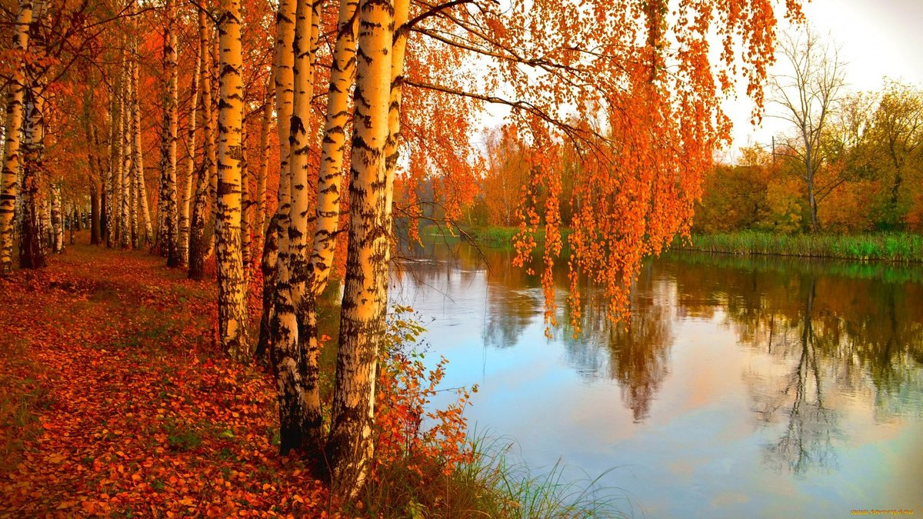
Литературная страница
«Осень в лесу»

Slide 21
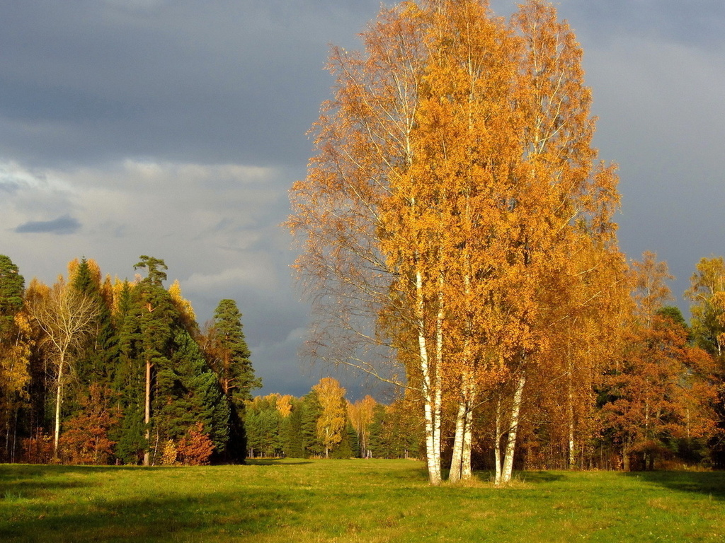
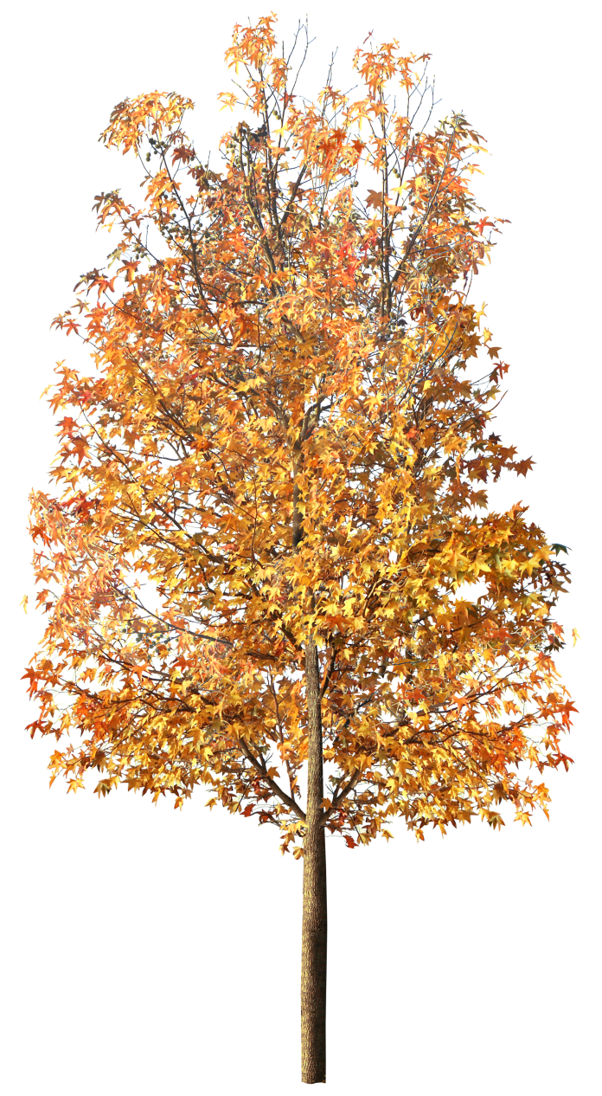
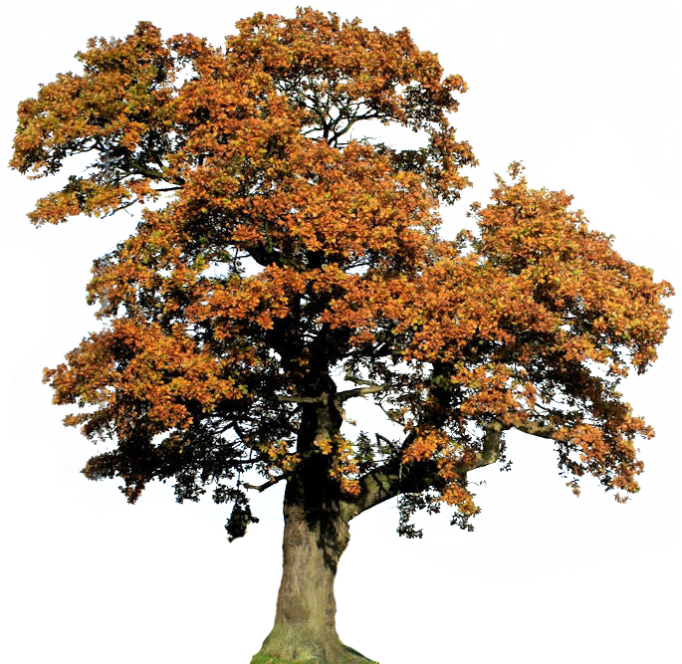

Slide 22



